Slide 1
都市計画道路大阪瓢箪山線
（恩智川～国道170号（大阪外環状線））
事業説明会
平成29年7月5日（水）
大阪府八尾土木事務所
東大阪市

Slide 2
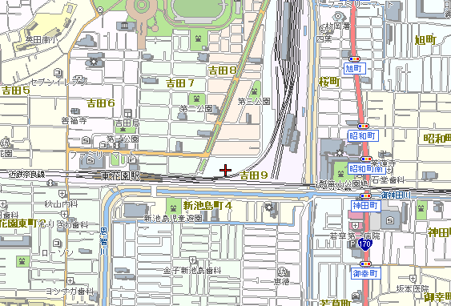
位 置 図
花園中央公園
花園中央公園
東花園駅
恩智川
事業箇所

Slide 3
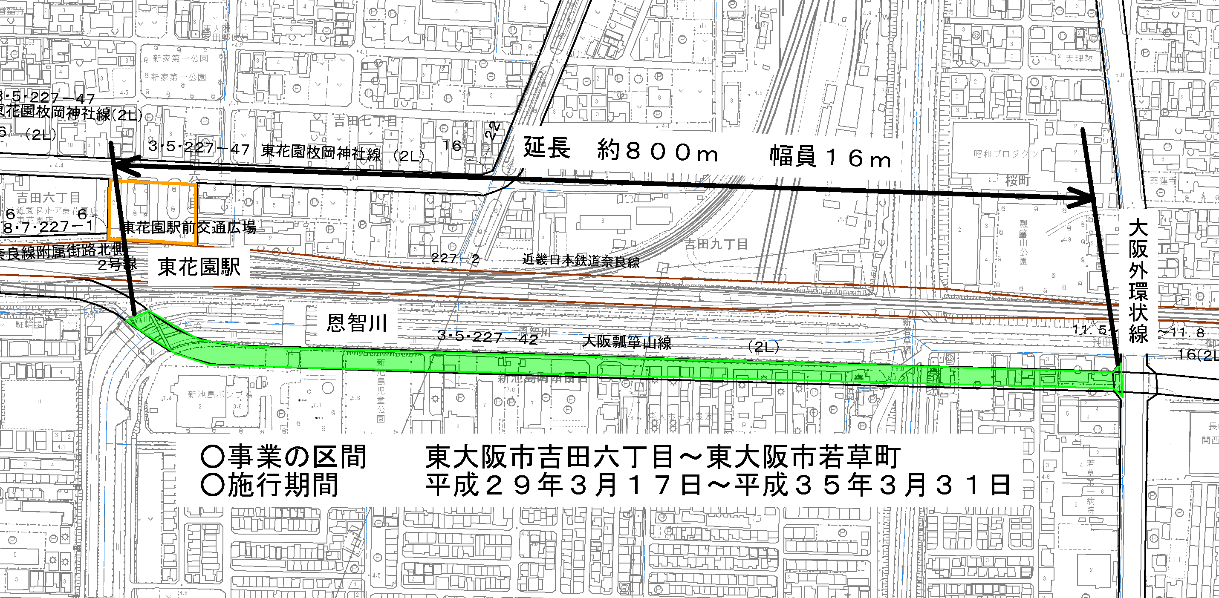
事 業 概 要 ①

Slide 4
事 業 概 要 ②
◇都市計画道路 大阪瓢箪山線
・認可取得日：平成２９年３月１７日
・延 長：Ｌ＝約８００ｍ
・幅 員：Ｗ＝１６ｍ
・事 業 区 間：東大阪市吉田六丁目～若草町
・事 業 期 間：平成２９年３月１７日～平成３５年３月３１日

Slide 5
事 業 概 要 ③
A
B
C
A
B
C

Slide 6
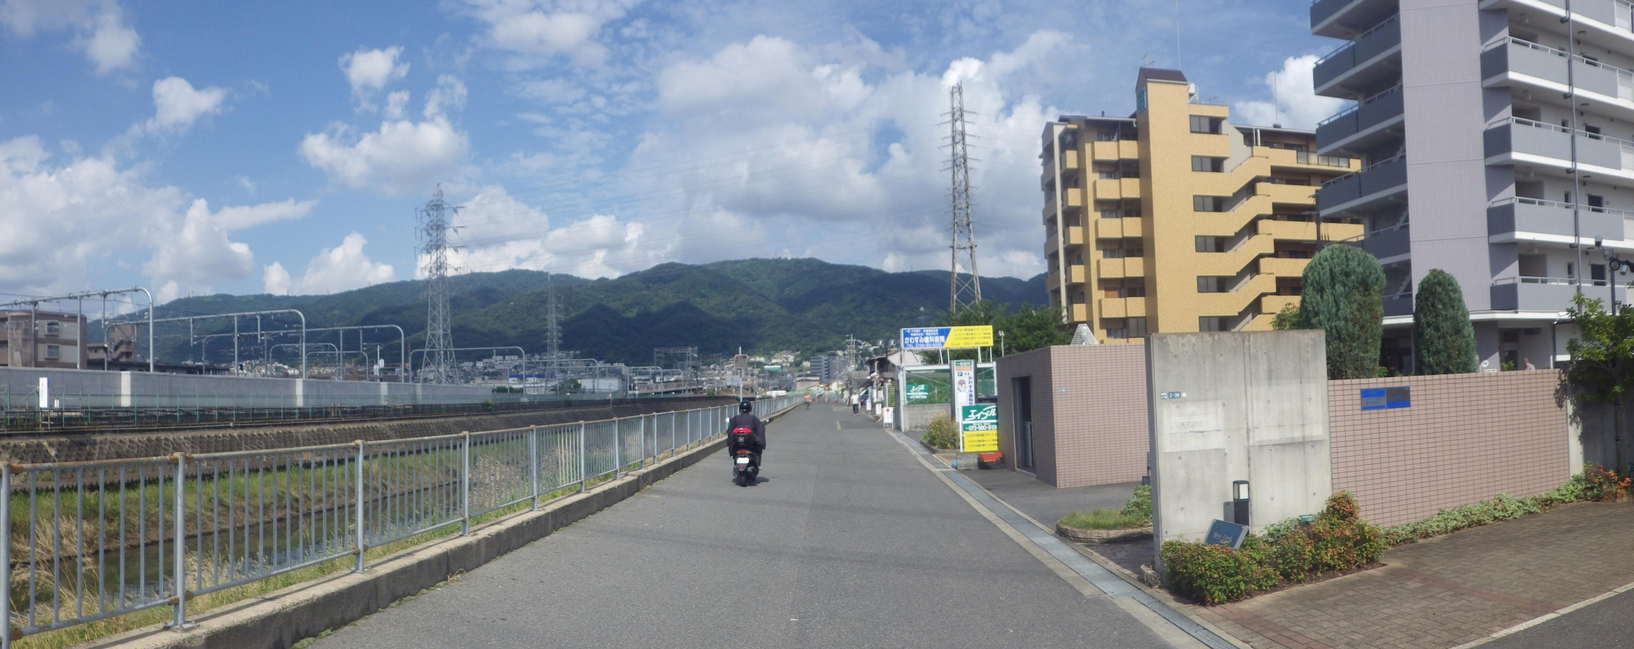
事業概要④（Ａ－Ａ断面）
６ ｍ

Slide 7
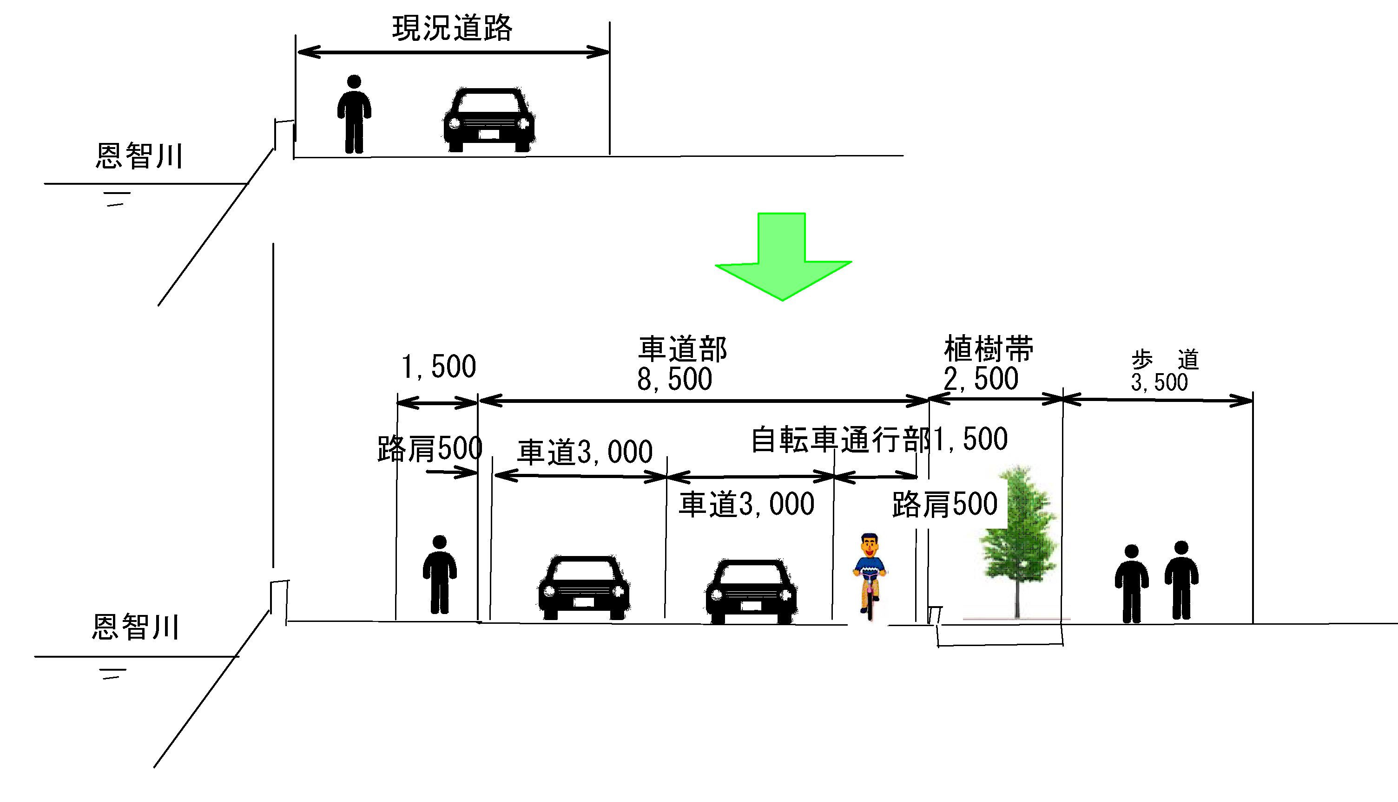
事業概要⑤（Ａ－Ａ断面図）
6000
16000
歩行者空間
恩智川
※参考断面図であり、縮尺は一致しておりません。
また、全区間共通の断面ではありません。

Slide 8
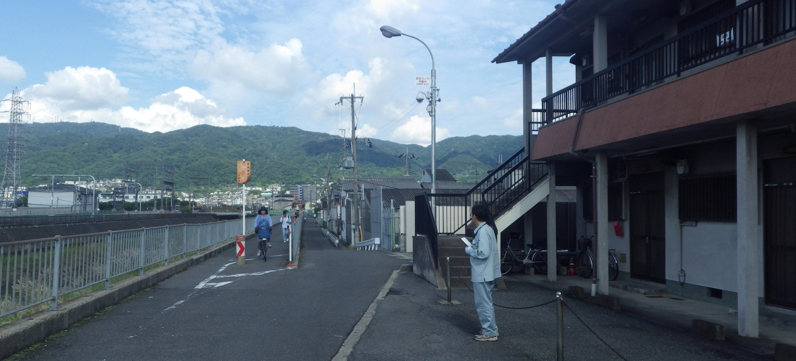
事業概要⑥（Ｂ－Ｂ断面）
歩行者道
3ｍ
車道
４ｍ
1.8ｍ

Slide 9
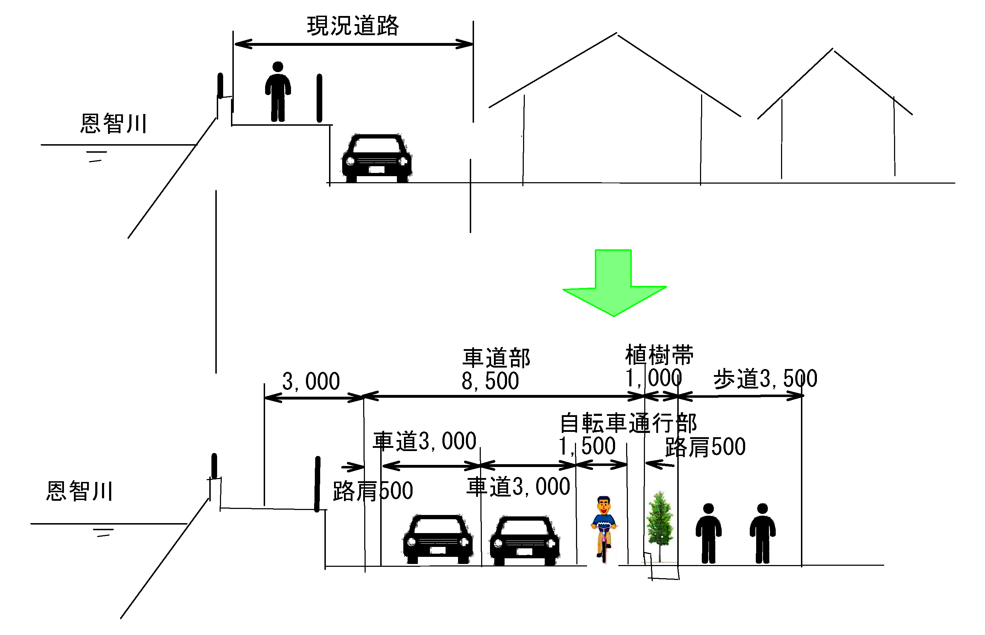
事業概要⑥（Ｂ－Ｂ断面）
3000
4000
16000
歩行者空間
恩智川
※参考断面図であり、縮尺は一致しておりません。
また、全区間共通の断面ではありません。

Slide 10
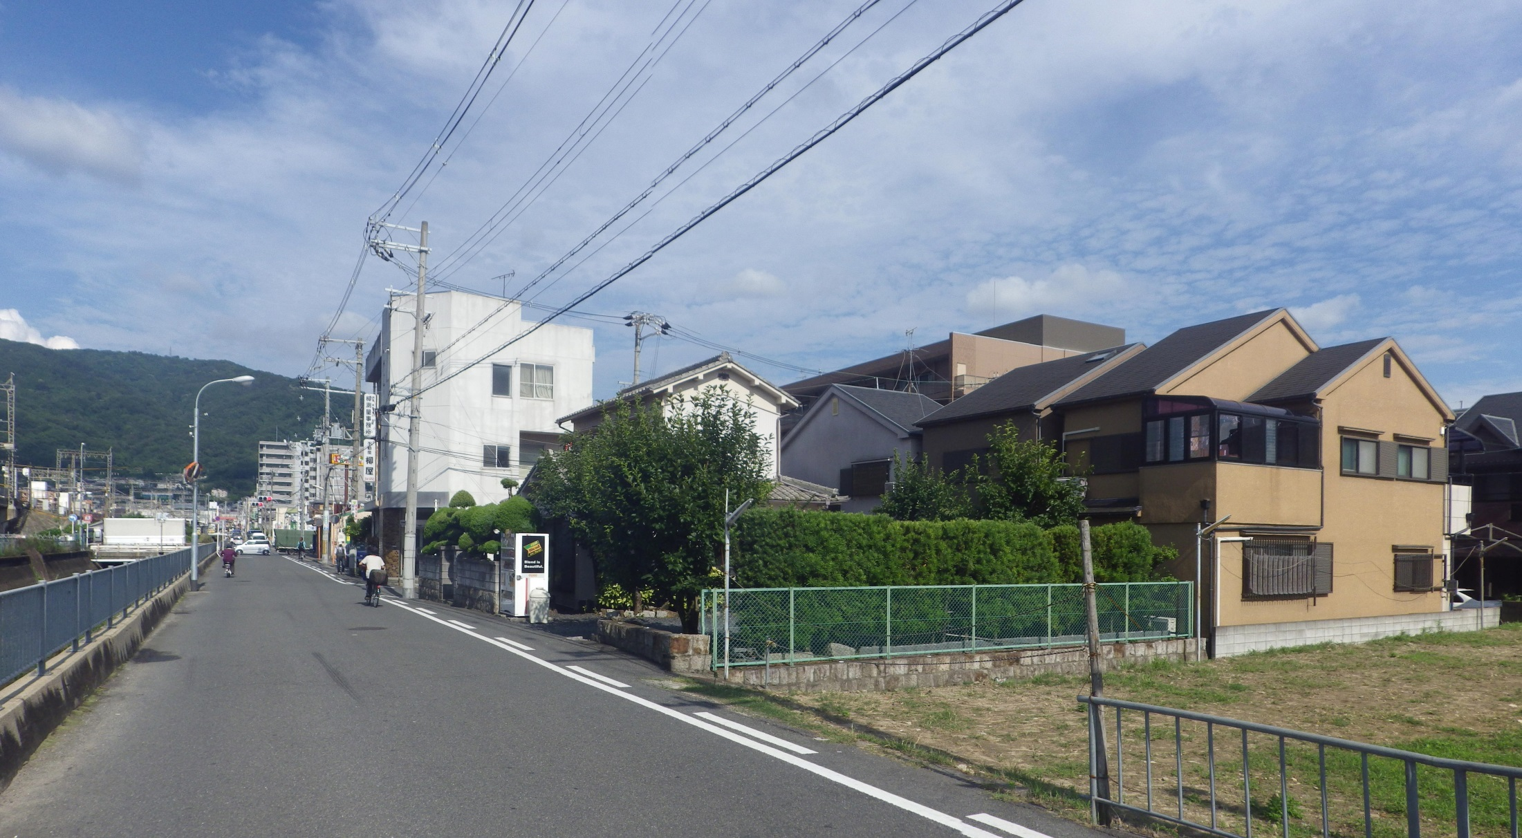
事業概要⑦（Ｃ－Ｃ断面）
５ ｍ
２．５ ｍ

Slide 11
事業概要⑧（Ｃ－Ｃ断面）
5000+2500
御神田川
16000
※参考断面図であり、縮尺は一致しておりません。
また、全区間共通の断面ではありません。

Slide 12
全 体 工 程 表
 | H29年度 | H30年度 | H31年度 | H32年度 | H33年度 | H34年度 | 備考
詳細設計
用地測量
用地買収
橋梁工事
道路築造 工事
※予定の工程表であり変更になる場合があります。

Slide 13
認可取得後の規制等について①
①建築等の制限 （都計法第６５条）
②土地建物等の先買い権（都計法第６７条）
③買い取り請求制度の適用（都計法第６８条）
④土地収用法の適用（都計法第６９条）
土地の形質変更、建物・工作物の建築、物件の設置に制限
土地、建物の取引をする場合は、大阪府に届け出が必要
土地を時価で買取るよう請求できる

Slide 14
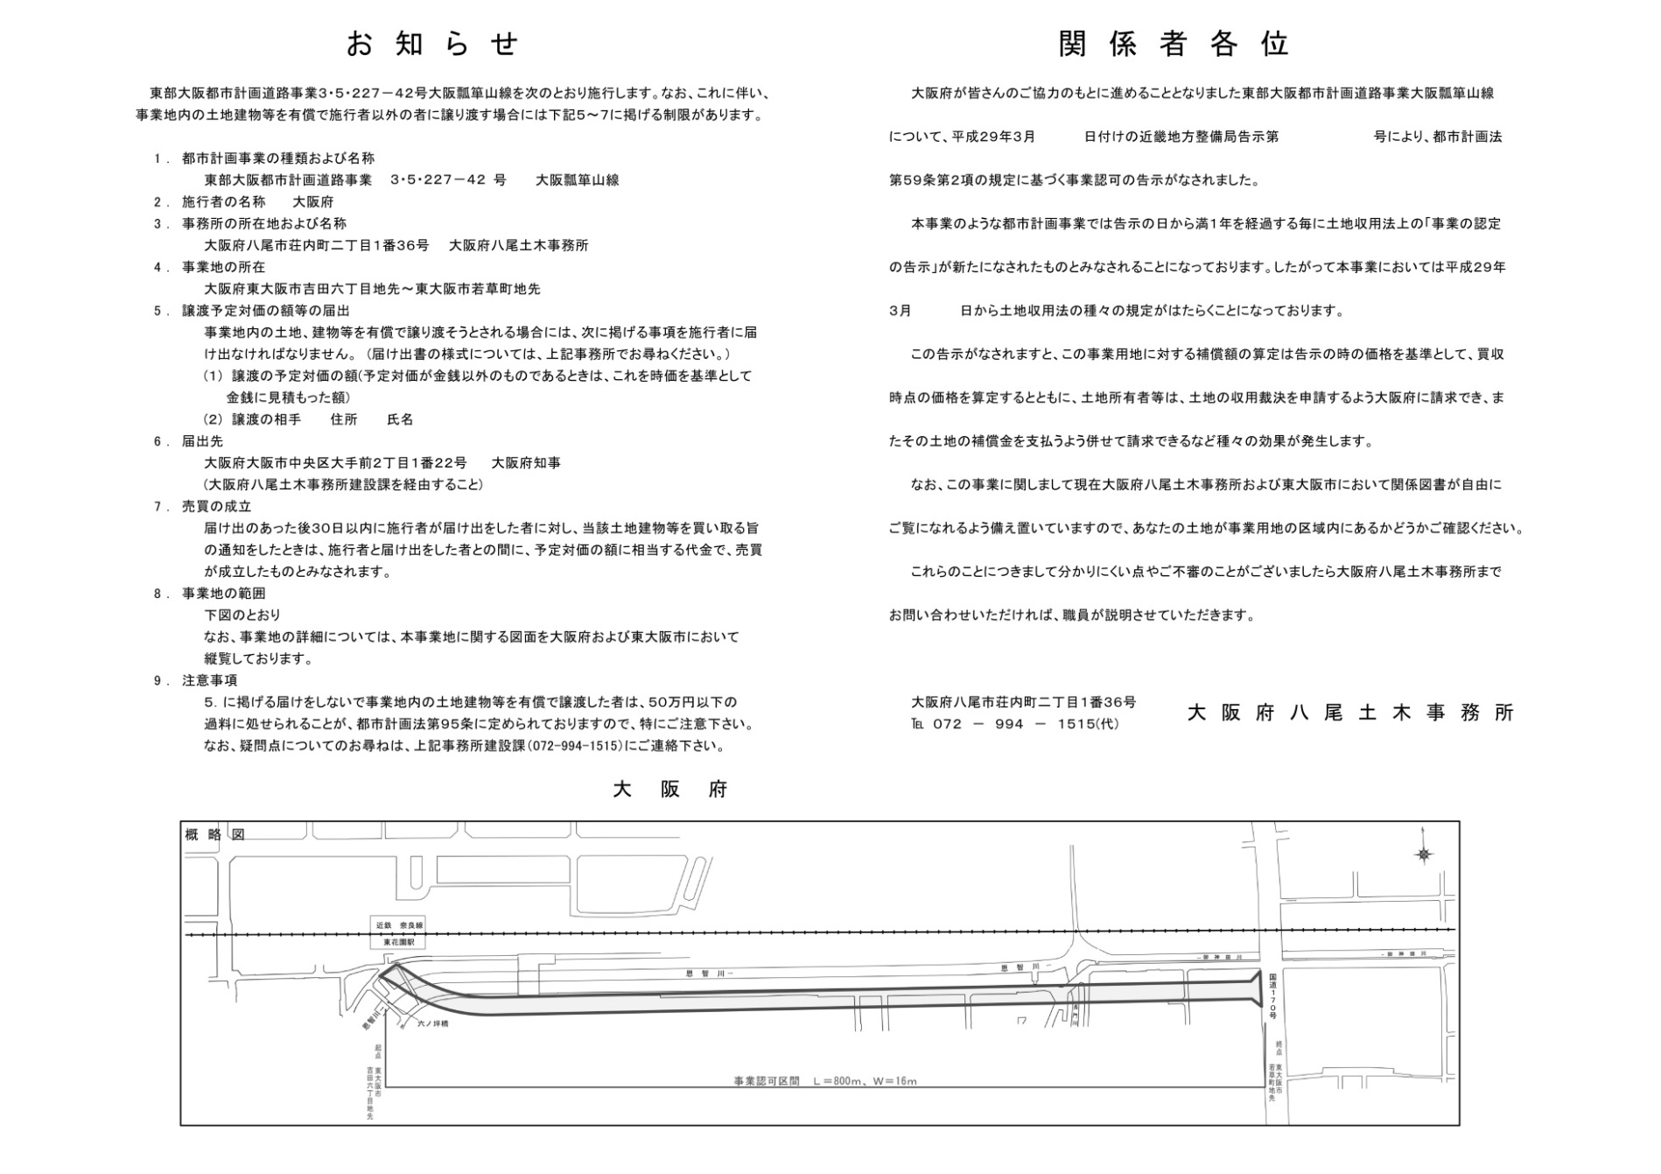
案内看板（認可内容）
2m
1.5m

Slide 15
案内看板設置位置

Slide 16
今後の事業の進め方
事業認可取得
現時点
地権者説明会
用地測量
境界確定立会
事業説明会
建物等物件調査
建物等補償算定
土地価格算定
道路用地取得
工事着手
供用開始

